Slide 1


UNIVERSIDADE FERDERAL DO MARANHÃO
Alocação de Memória
ARTHUR SALIM DA COSTA
LAIS SILVA COSTA
MARIA HELENA DE SOUSA COSTA

Slide 2
Refencias
O código usado tem como base o código mini-so-3.py do prof. Thales Valente
Pode ser observado dentro da class SimpleOSSimulated_v3 nas funções:
def __init__
def allocate_memory
def free_memory
def execute_program
def program_calc
def program_echo
Pode ser observado também no teste de memória abaixo da classe

Slide 3
Legenda
SIM
Ação corrente
Condição atendida
NÃO
LOOP
Comando em loop
Condição não atendida

Slide 4
Visão Geral do programa
INICIO DO PROGRAMA
TESTE DE MEMÓRIA
LOOP
PROMPT DE COMANDO
FIM DO PROGRAMA
ALLLOCATE
EXECUTE
FREE
MEMORY
EXIT
ALOCA PROGRAMA
EXECUTA PROGRAMA
LIBERAR MEMÓRIA
IMPRIME TABELA PARTIÇÕES

Slide 5
INICIALIZAÇÃO S.O
Início do Sistema Operacional Simulado
Configuração da Memória
Tabela de Partições e Alocação de Memória
Inicialização da Tabela de Segmentos
CRIA SISTEMA DE ARQUIVOS
ERRO
VALIDA TAMANHO PARTIÇÃO
NÃO
SIM
CONFIGURAÇÃO MEMÓRIA
INICIALIZAÇÃO TABELA SEGMENTOS

Slide 6
Alocação Memória
Alocação de Memória:
Validação de Parâmetros
Busca por Bloco Contíguo
Processo de Alocação
VALIDAÇÃO INDICE
VALIDA TAMANHO E PERMISSÕES
LOOP
ALOCA PROGRAMA
BUSCA BLOCO CONTIGUO
SIM
SIM
SIM
NÃO
NÃO
NÃO
ERRO
ERRO
ERRO

Slide 7
Liberação de Memória:
VAlidação dos dados
Remoção da Entrada na Tabela de Partições
Resultado
ENTRADA DADOS
VALIDA INDICE
LIBERA MEMÓRIA
REMOVE ENTRADA TABELA PARTIÇOES
RETORNA TRUE
SIM
SIM
NÃO
RETORNA FALSE

Slide 8
VERIFICA ALOCAÇÕES
Impressão da Tabela de Partições
Exibição de Programas Alocados
Verificação de Programa ou Função
Detecção de Locais Livres
Exibição da Tabela de Partições
NÃO
SIM
LOOP
EXIBE EMPTY
EXIBE INFORMAÇÕES DO PROGRAMA
VERIFICA ESPAÇOS LIVRES
NÃO
SIM
LOOP
EXIBE NENHUM LOCAL LIVRE
EXIBE QUAIS LOCAIS SÃO LIVRES
EXIBIÇÃO TABELA PARTIÇÃO

Slide 9
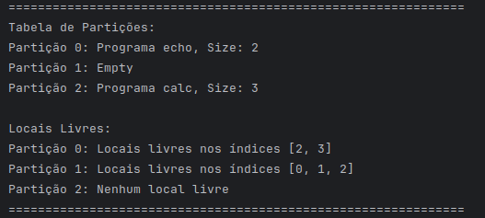
Impressão da Tabela de Partições
Partições = [4,3,3]
programa echo alocado partição 0
programa calc alocado partição 2

Slide 10
Checagem de Acesso à Memória
Validação do Índice de Partição
Verificação de Intervalo de Endereços
Validação de Permissões Requeridas
Resultado da Checagem de Acesso
EXECUTA A FUNÇÃO
VERIFICA OS ENDEREÇOS
VERIFICA PERMISSÕES PRESENTES
NÃO
SIM
RETORNA FALSE
RETORNA TRUE

Slide 11
EXECUTA A FUNÇÃO
Execução de Programas
VERIFICAÇA SE O PROGRAMA ESTÁ ALOCADO
1. Verificação de Alocação na Partição
2. Validação de Permissões de Acesso
3. Execução do Programa
NÃO
SIM
EXIBE ERRO RETORNA NONE
VERIFICAÇÃO DE PERMISSÕES DE ACESSO
NÃO
SIM
EXIBE ERRO RETORNA NONE
EXECUTA O PROGRAMA
CALC
ECHO
EXECUTA PROGRAMA CALC
EXECUTA PROGRAMA ECHO

Slide 12
Programas
1. Funcionamento do programa CALC
EXECUTA A FUNÇÃO CALC
VERIFICA ARGUMENTOS
REALIZA SUBTRAÇÃO
NÃO
SIM
SUB
SOLICITA OS ARGUMENTOS
EXECUTA OPERAÇÃO
ADD
REALIZA SOMA

Slide 13
Programas
1. Funcionamento do programa ECHO
EXECUTA A FUNÇÃO ECHO
VERIFICA ARGUMENTOS
NÃO
SIM
SOLICITA OS ARGUMENTOS
EXECUTA OPERAÇÃO
EXIBE A MENSAGEM

Slide 14
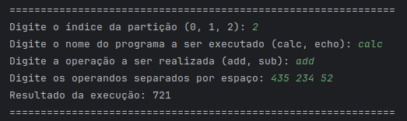

Programas
1. Funcionamento do programa CALC
1. Funcionamento do programa ECHO

Slide 15
Prompt de Comando
Exibição de menu do promp:
Allocate. Execute, Free, Memory e Exit
LOOP
PROMPT DE COMANDO
FIM DO PROGRAMA
ALLLOCATE
EXECUTE
FREE
MEMORY
EXIT
ALOCA PROGRAMA
EXECUTA PROGRAMA
LIBERAR MEMÓRIA
IMPRIME TABELA PARTIÇÕES

Slide 16
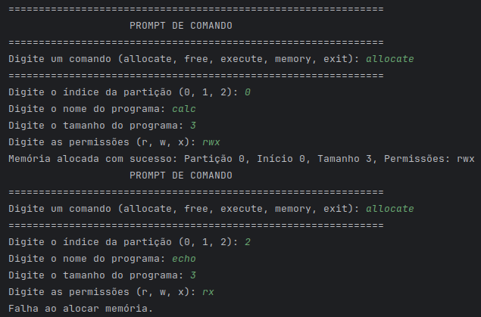
Prompt de Comando
Exibição de menu do promp
ALLOCATE
FREE
EXECUTE
MEMORY
EXIT

Slide 17
Comando Allocate
Chamada da Função allocate_memory
Solicita ao usuário dados sobre alocação
Resultado final
EXIBE FALHA NA ALOCAÇÃO
NÃO
SOLICITA INDICE DA PARTIÇÃO
SOLICITA NOME PROGRAMA
SOLICITA PERMISSÕES
VERIFICA SE DADOS SÃO CORRETOS
SIM
ALCOCA NOS PARAMETROS

Slide 18
Comando Allocate

Slide 19
Comando Execute
Solicita ao usuário a partição desejada
Solicita o nome do programa a ser executado
Resultado da execução
SOLICITA INDICE DA PARTIÇÃO
SOLICITA NOME PROGRAMA
VERIFICA SE O PROGRAMA É VÁLIDO
EXECUTA PROGRAMA
SIM
NÃO
EXIBE FALHA NA EXECUÇÃO

Slide 20
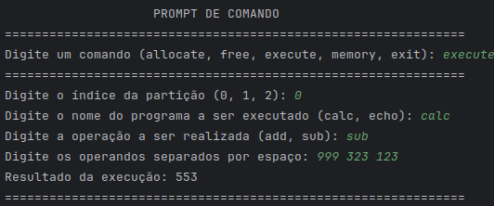
Comando Execute

Slide 21
Comando Free
Solicita ao usuário dados para liberação de memória
Verifica os dados fornecidos
Resultado da operação
FALHA AO LIBERAR MEMÓRIA
NÃO
SOLICITA INDICE DA PARTIÇÃO
SOLICITA TAMANHO A SER LIBERADO
EXECUÇÃO DA OPERAÇÃO
CHECA DE ÊXITO DA LIBERAÇÃO
SIM
MEMÓRIA LIBERADA

Slide 22
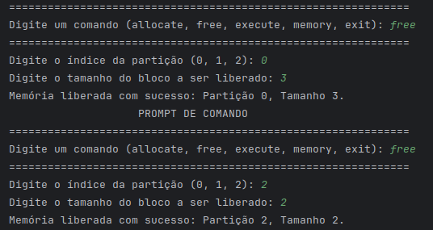
Comando Free
Solicita ao usuário dados para liberação de memória
Verifica os dados fornecidos
Resultado da operação

Slide 23
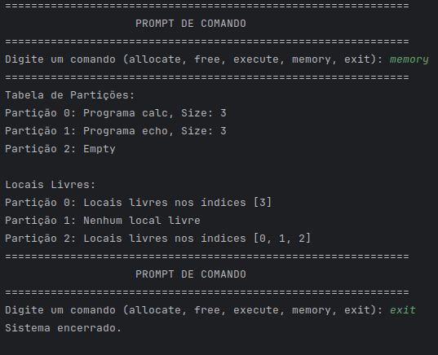
Comando Memory
chama
Exibe Tabela de partições
Comando Exit
Encerra o programa

Slide 24
TESTE DE FUNCIONAMENTO
DEFINIÇÃO DOS TAMANHOS DAS PARTIÇÕES
INSTANCIAMENTO DO SISTEMA OPERACIONAL
ALOCAÇÃO DE MEMÓRIA
VERIFICAÇÃO DE ÊXITO DA ALOCAÇÃO
MENSAGEM
DE FALHA
NÃO
SIM
IMPRESSÃO DO ESTADO DA TABELA DE PARTIÇÃO
RECUPERAÇÃO DE INFORMAÇÕES SOBRE OS PROGRAMAS
IMPRESSÃO DOS ÍNDICES DOS PROGRAMAS
EXECUÇÃO DOS PROGRAMAS E IMPRESSÃO DE RESULTADOS
LIBERAÇÃO DE MEMÓRIA
EXIBIÇÃO DO PROMPT DE COMANDO
IMPRESSÃO DO ESTADO DA TABELA DE PARTIÇÃO
MENSAGEM
DE ÊXITO
VERIFICAÇÃO
DE ÊXITO DA LIBERAÇÃO
SIM
NÃO

Slide 25
Reconhecimentos e Direitos Autorais
@autor: MARIA HELENA DE SOUSA COSTA
LAIS SILVA COSTA
ARTHUR SALIM DA COSTA
@contato: maria.hsc@discente.ufma.br
lais.sc@discente.ufma.br
arthur.salim@discente.ufma.br
@data última versão: [10.12.2023]
@versão: 1.0
@Agradecimentos: Universidade Federal do Maranhão (UFMA), Professor Doutor Thales Levi Azevedo Valente, e colegas de curso.
@Copyright/License

Slide 26
Este material é resultado de um trabalho acadêmico para a disciplina SISTEMAS OPERACIONAIS, sobre a orientação do professor Dr. THALES LEVI AZEVEDO VALENTE, semestre letivo 2023.2, curso Engenharia da Computação, na Universidade Federal do Maranhão (UFMA). Todo o material sob esta licença é software livre: pode ser usado para fins acadêmicos e comerciais sem nenhum custo. Não há papelada, nem royalties, nem restrições de "copyleft" do tipo GNU. Ele é licenciado sob os termos da licença MIT reproduzida abaixo e, portanto, é compatível com GPL e também se qualifica como software de código aberto. É de domínio público. Os detalhes legais estão abaixo. O espírito desta licença é que você é livre para usar este material para qualquer finalidade, sem nenhum custo. O único requisito é que, se você usá-los, nos dê crédito.
Copyright © 2023 Educational Material
Este material está licenciado sob a Licença MIT. É permitido o uso, cópia, modificação, e distribuição deste material para qualquer fim, desde que acompanhado deste aviso de direitos autorais.
O MATERIAL É FORNECIDO "COMO ESTÁ", SEM GARANTIA DE QUALQUER TIPO, EXPRESSA OU IMPLÍCITA, INCLUINDO, MAS NÃO SE LIMITANDO ÀS GARANTIAS DE COMERCIALIZAÇÃO, ADEQUAÇÃO A UM DETERMINADO FIM E NÃO VIOLAÇÃO. EM HIPÓTESE ALGUMA OS AUTORES OU DETENTORES DE DIREITOS AUTORAIS SERÃO RESPONSÁVEIS POR QUALQUER RECLAMAÇÃO, DANOS OU OUTRA RESPONSABILIDADE, SEJA EM UMA AÇÃO DE CONTRATO, ATO ILÍCITO OU DE OUTRA FORMA, DECORRENTE DE, OU EM CONEXÃO COM O MATERIAL OU O USO OU OUTRAS NEGOCIAÇÕES NO MATERIAL.
Para mais informações sobre a Licença MIT: https://opensource.org/licenses/MIT.

